Slide 1
Вычисления на больших графах и GraphX

Slide 2
Что такое большой граф?
Больше 10^9 вершин и 10^11 ребер

Slide 3
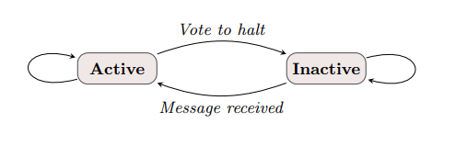
Pregel (Думай как вершина)

Slide 4
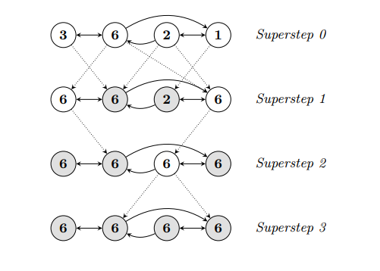
Максимальное значение

Slide 5
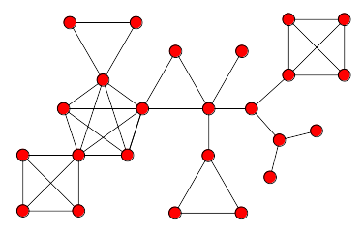
Треугольники

Slide 6
Пример расчета треугольников
A
B
A -> B (C ,D)
C -> B (A)
B -> A (C )
C -> A (B)
B -> C (A )
A -> C (B,D)
B -> C (A )
A -> C (B, D)
A -> D (B , C)
C
D
A - 1
B - 1
C - 1
D - 0

Slide 7
GraphX

Slide 8
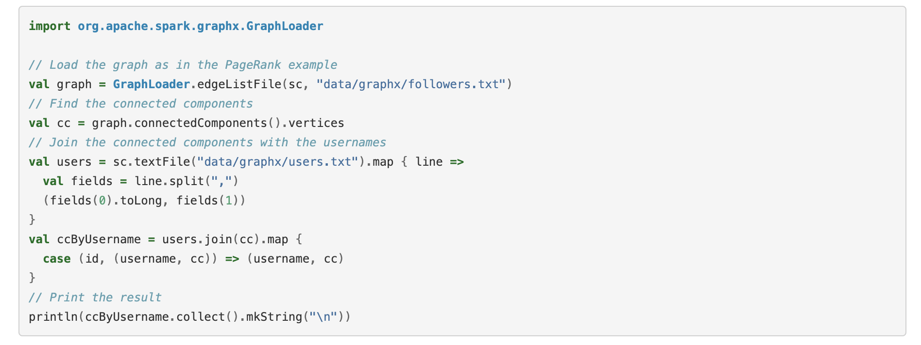
Connected Components

Slide 9
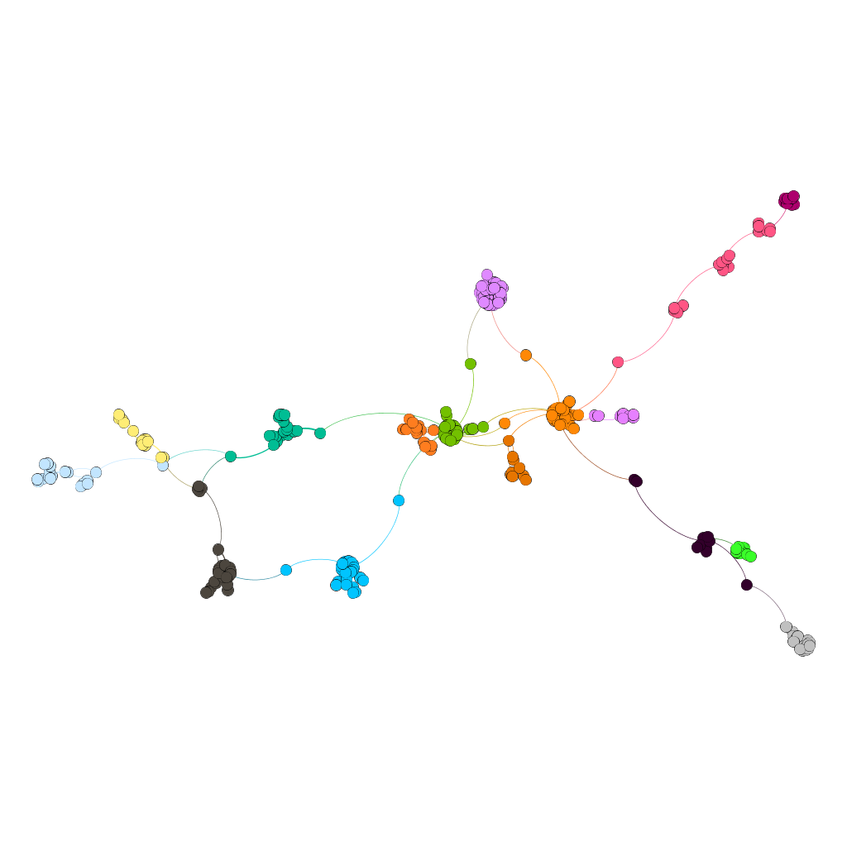
742 - addresses
190 - end nodes
284 - start nodes

Slide 10
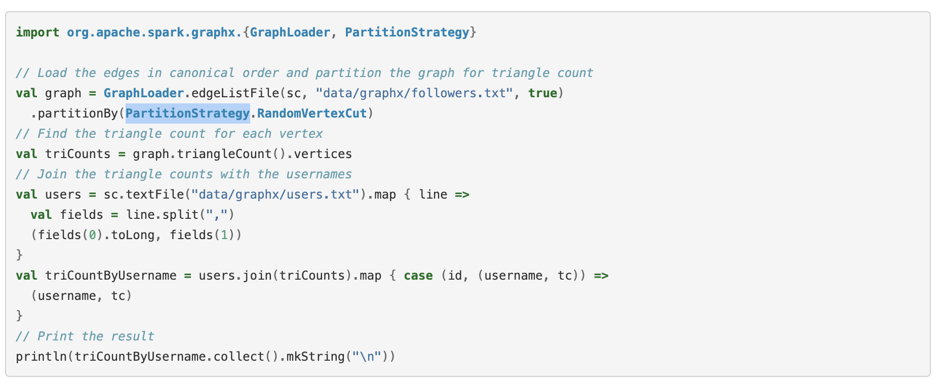
Triangle Counting
742 - addresses
190 - end nodes
284 - start nodes

Slide 11
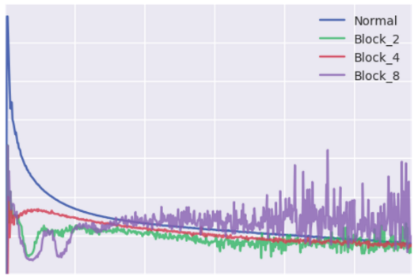
Коэффициент кластеризации
Cluster coeff = 2 * triangles / (node_degree * (node_degree - 1))
Коэффициент кластеризации
Кол -во друзей.

Slide 12
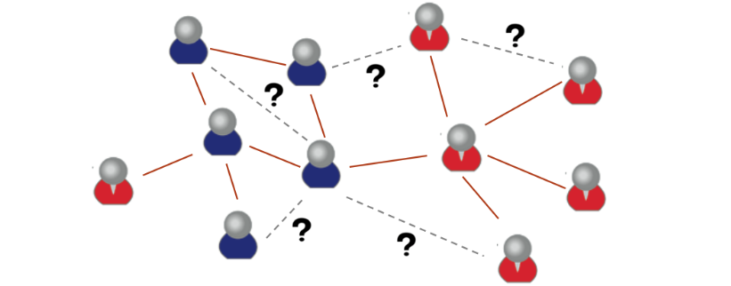
Link prediction

Slide 13
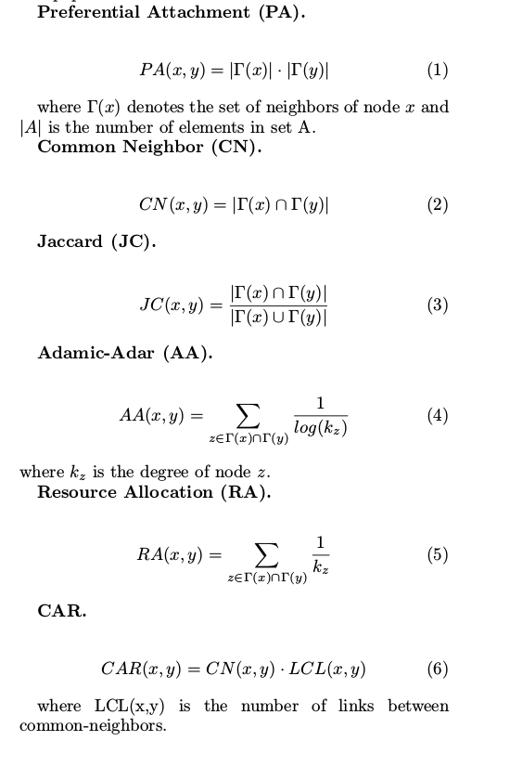
Графовые
метрики схожести

Slide 14
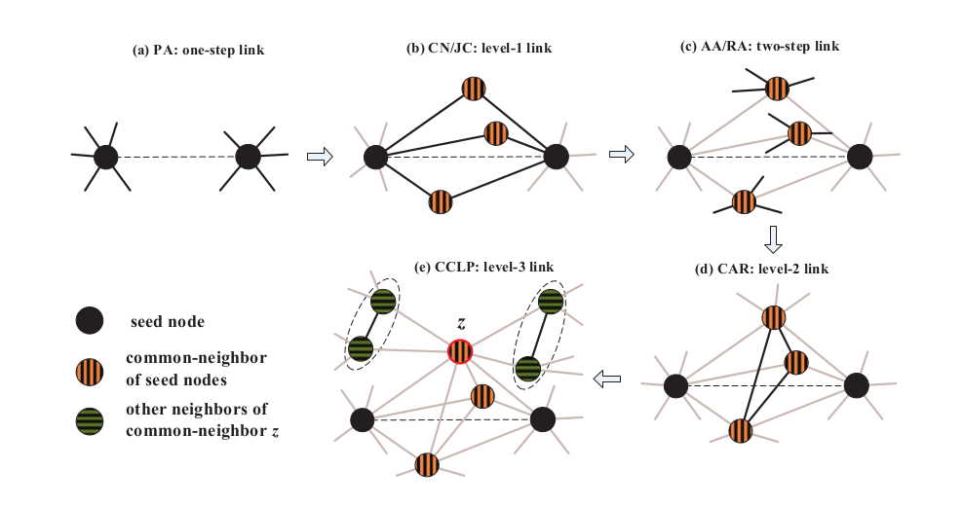
Иллюстрация метрик

Slide 15
Что почитать
https://arxiv.org/abs/1411.5118
https://kowshik.github.io/JPregel/pregel_paper.pdf

